Slide 1
Docker入门

Slide 2
认识Docker
Docker的基本操作
常用镜像使用
Dockerfile自定义镜像
Docker镜像服务
实战作业

Slide 3
知道什么是Docker
知道镜像、容器的差别
了解Docker架构
学会安装Docker

Slide 4
什么是Docker
01
项目部署的环境问题
Docker的基本原理
Docker和虚拟机的区别

Slide 5
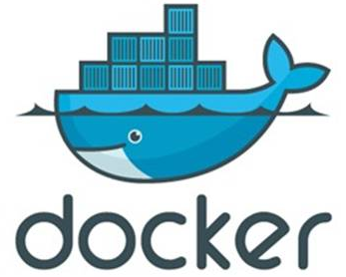
什么是Docker
Docker简介
Docker 是一个开源的应用容器引擎
诞生于 2013 年初，基于 Go 语言实现， dotCloud 公司出品（后改名为Docker Inc）
Docker 可以让开发者打包他们的应用以及依赖包到一个轻量级、可移植的容器中，然后发布到任何流行的 Linux 机器上。
容器是完全使用沙箱机制，相互隔离
容器性能开销极低。
Docker 从 17.03 版本之后分为 CE（Community Edition: 社区版） 和 EE（Enterprise Edition: 企业版）

Slide 6



什么是Docker
项目部署的环境问题
Docker只能部署Linux程序，因此我们后续讲解都是以Linux为例。
我们假设现在程序员开发是在CentOS系统，项目部署在Ubuntu系统的服务器。
开发环境中安装的redis程序，如果要打包部署到Ubuntu环境，是无法运行的，因为系统环境差异较大
运行环境不一致，无法迁移部署

Slide 7
什么是Docker
项目部署的环境问题
任何Linux系统都有核心的两部分组成：bootfs和rootfs。
bootfs：主要是Linux内核 和 BootLoader
rootfs：是运行在内核上的操作系统相关文件，如/etc、/usr、/proc等目录。
CentOS和Ubuntu系统的内核是相同的，都是Linux内核。
/etc、/usr、/proc等
/etc、/usr、/proc等
运行环境不一致，无法迁移部署
rootfs(文件系统)
rootfs(文件系统)
bootfs(Linux内核)
bootfs(Linux内核)

Slide 8
什么是Docker
项目部署的环境问题
任何Linux系统都有核心的两部分组成：bootfs和rootfs。
bootfs：主要是Linux内核 和 BootLoader
rootfs：是运行在内核上的操作系统相关文件，如/etc、/usr、/proc等目录。
不同的，是rootfs文件系统
CentOS和Ubuntu系统的内核是相同的，都是Linux内核。
/etc、/usr、/proc等
/etc、/usr、/proc等
运行环境不一致，无法迁移部署
rootfs(文件系统)
rootfs(文件系统)
bootfs(Linux内核)
bootfs(Linux内核)

Slide 9
什么是Docker
Docker的解决方案
既然系统内核一样，为什么我们不利用系统内核呢？
Docker的解决方案就是把rootfs与应用程序（如redis）一起打包，然后部署到目标系统，利用目标系统的bootfs结合自己的rootfs来运行。
/etc、/usr、/proc等
/etc、/usr、/proc等
/etc、/usr、/proc等
/etc、/usr、/proc等
rootfs(文件系统)
rootfs(文件系统)
/etc、/usr、/proc等
/etc、/usr、/proc等
运行环境不一致，无法迁移部署
rootfs(文件系统)
rootfs(文件系统)
运行环境一致，可以在任意系统部署
bootfs(Linux内核)
bootfs(Linux内核)

Slide 10
什么是Docker
Docker的解决方案
既然系统内核一样，为什么我们不利用系统内核呢？
Docker的解决方案就是把rootfs与应用程序（如redis）一起打包，然后部署到目标系统，利用目标系统的bootfs结合自己的rootfs来运行。
/etc、/usr、/proc等
/etc、/usr、/proc等
/etc、/usr、/proc等
/etc、/usr、/proc等
rootfs(文件系统)
rootfs(文件系统)
/etc、/usr、/proc等
/etc、/usr、/proc等
运行环境一致，可以在任意系统部署
rootfs(文件系统)
rootfs(文件系统)
bootfs(Linux内核)
bootfs(Linux内核)

Slide 11
什么是Docker
虚拟机的解决方案
我们以前也使用过虚拟机，虚拟机可以让我们在一个操作系统上（如windows），运行任意其它操作系统程序。其原理是在宿主机操作系统上，安装完整的另一个操作系统，然后运行程序
/etc、/usr、/proc等
/etc、/usr、/proc等
rootfs(文件系统)
/etc、/usr、/proc等
/etc、/usr、/proc等
rootfs(文件系统)
bootfs(Linux内核)
/etc、/usr、/proc等
/etc、/usr、/proc等
rootfs(文件系统)
rootfs(文件系统)
bootfs(Linux内核)
bootfs(Linux内核)

Slide 12
什么是Docker
Docker与虚拟机对比
Docker 将应用程序与该程序的运行环境，打包在一个文件里面。Docker容器不是模拟一个完整的操作系统，而仅仅是程序运行需要的环境。程序本质还是运行在宿主操作系统上的一个进程，与原生应用没有区别。占用资源少，性能强！
虚拟机（virtual machine）是在一种操作系统里面运行另一种操作系统，比如在 Windows 系统里面运行 Linux 系统。应用程序对此毫无感知，因为虚拟机看上去跟真实系统一模一样。因为是模拟一个操作系统，所以资源占用更多，性能较差。
特性 | 容器 | 虚拟机
启动 | 秒级 | 分钟级
硬盘占用 | 一般为 MB | 一般为GB
性能 | 接近原生 | 性能较差
系统支持量 | 单机支持上千个容器 | 一般几十个
/etc、/usr、/proc等
/etc、/usr、/proc等
rootfs(文件系统)
/etc、/usr、/proc等
/etc、/usr、/proc等
rootfs(文件系统)
bootfs(Linux内核)
/etc、/usr、/proc等
/etc、/usr、/proc等
rootfs(文件系统)
rootfs(文件系统)
bootfs(Linux内核)
bootfs(Linux内核)

Slide 13
什么是Docker
Docker是一种容器虚拟化技术，它将程序及其运行环境一起打包，从而让程序可以随时随地在任何系统环境中运行，减少开发到运维的路径，提高效率，是DevOps不可或缺的手段。
Docker相比虚拟机有下面优点：
性能好、资源占用少、空间占用少、启动速度快。

Slide 14
镜像和容器
02
什么是镜像
什么是容器

Slide 15

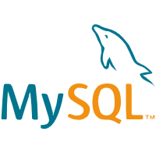

镜像、容器
镜像（Image）
Docker 将应用程序与该程序的运行环境，打包在一个文件中，这个文件就是镜像。 Docker镜像是逐层构建的，前一层是后一层的基础，构建完成一层后，设置为只读，避免镜像被修改，每一层称为layer。
Docker运行的基础是bootfs，包含Linux内核和bootloader。镜像运行时使用系统的bootfs，镜像中不包含这一部分。
EntryPoint
最后，配置一个入口(entrypoint)，作为镜像启动的命令
redis-server
redis.conf
EntryPoint
layer
systemctl
start mysql
make &&
make install
layer
layer
在rootfs基础上，添加要打包的镜像程序，并完成安装配置
yum install
–y mysql
rootfs
rootfs
copy redis.gz &&
tar –xvf redis.gz
/usr
/usr
/bin
bootfs：Docker容器运行的基础
/bin
/etc
Mysql镜像
/etc
/dev
/dev
base image
/tmp
base image
/tmp
/root
镜像的最底层是rootfs，也就是基础的文件系统，程序运行环境等，称为BaseImage
/root
内核（ kernel ）

Slide 16
镜像、容器
容器
镜像可以看作是容器的模板，其中包含运行需要的应用程序及其环境依赖、配置文件、数据文件等。
EntryPoint
systemctl
start mysql
layer
yum install
–y mysql
rootfs
bootfs：Docker容器运行的基础
/usr
/bin
/etc
base image
/dev
内核（ kernel ）
/tmp
/root

Slide 17
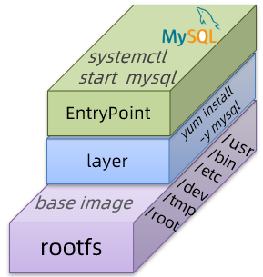
镜像、容器
容器
镜像可以看作是容器的模板，其中包含运行需要的应用程序及其环境依赖、配置文件、数据文件等。
镜像的程序运行起来，成为一个系统进程，然后基于namespace设置隔离的网络、内存、文件系统等，这个进程及其运行的独立环境，称为容器（Container） 。
镜像是只读的，容器运行可能会读写镜像文件系统中的数据。因此容器会将镜像内容做一个只读拷贝并挂载在自己的空间中。因此容器的一切写操作仅对容器的文件系统产生影响，而非镜像。
EntryPoint
systemctl
start mysql
layer
yum install
–y mysql
Container容器
rootfs
bootfs：Docker容器运行的基础
/usr
/bin
/etc
base image
/dev
内核（ kernel ）
/tmp
/root

Slide 18
镜像、容器
容器
镜像可以看作是容器的模板，其中包含运行需要的应用程序及其环境依赖、配置文件、数据文件等。
镜像的程序运行起来，成为一个系统进程，然后基于namespace设置隔离的网络、内存、文件系统等，这个进程及其运行的独立环境，称为容器（Container） 。
镜像是只读的，容器运行可能会读写镜像文件系统中的数据。因此容器会将镜像内容做一个只读拷贝并挂载在自己的空间中。因此容器的一切写操作仅对容器的文件系统产生影响，而非镜像。
EntryPoint
systemctl
start mysql
layer
一个镜像，可以运行多个容器，容器间互相独立，互不干扰
yum install
–y mysql
Container容器
Container容器
rootfs
bootfs：Docker容器运行的基础
/usr
writeable layer
writeable layer
/bin
/etc
base image
/dev
ReadOnly
Copy
ReadOnly
Copy
内核（ kernel ）
/tmp
/root

Slide 19
镜像、容器
小结
将Linux程序基于运行环境打包，就是镜像，特征：
只读
分层，每一层都基于前一层，层称为Layer
容器是镜像运行的一个实例。是将镜像做只读拷贝后创建一层可写的Layer层，然后创建独立内存、网络等空间并运行。特征：
容器是宿主机的一个独立进程。
多个容器间相互独立
容器操作不影响镜像

Slide 20
什么是Docker
将Linux程序基于运行环境打包，就是镜像，特征：
只读
分层，每一层都基于前一层，层称为Layer
容器是镜像运行的一个实例。是将镜像做只读拷贝后创建一层可写的Layer层，然后创建独立内存、网络等空间并运行。特征：
容器是宿主机的一个独立进程。
多个容器间相互独立
容器操作不影响镜像

Slide 21
Docker架构
03

Slide 22
Docker架构
镜像服务（ Docker Registry ）
镜像构建完成后，可以很容易的在当前宿主机上运行，但是制作镜像是比较麻烦的。因此我们更希望使用现有的镜像，而不是自己制作。制作好的镜像就需要一个服务器，实现集中的存储、分发镜像的服务， Docker Registry 就是这样的服务。
不同的应用如Redis、Nginx、MySQL等都会有自己的镜像，而且版本不同，镜像也不同。因此为了方便管理和区分，同一个应用镜像的各个不同版本都会放在一起，作为一个仓库（Repository）。而仓库（Repository）不同版本的镜像，用版本号作为标签（ tag ）来区分。例如Nginx这个仓库，就包含 nginx:1.7.9、 nginx:1.8.0等不同版本的镜像。
Docker Registry有公共的和私有的两种形式，最常使用的 Registry 公开服务是官方的 Docker Hub，这也是默认的 Registry，拥有大量的高质量的官方镜像，供用户下载。国内也有一些云服务商提供类似于 Docker Hub 的公开服务，比如 网易云镜像服务、DaoCloud 镜像市场、阿里云镜像库等。
除了使用公开服务外，用户还可以在本地搭建私有 Docker Registry。

Slide 23
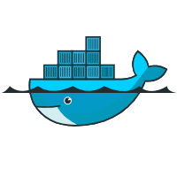
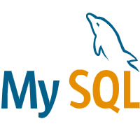


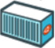
Docker架构
docker架构
Docker是一个CS架构的程序，由两部分组成：
服务端：Docker守护进程，负责处理Docker指令，管理镜像、容器等
客户端：通过命令或RestAPI向Docker服务端发送指令。可以在本地或远程向服务端发送指令。
Client
DockerServer
Registry
docker pull
docker daemon 守护进程
docker run
Container
images
docker stop

Slide 24
什么是Docker
镜像仓库：就是镜像存储、分发的服务器
镜像仓库有共有服务和私有服务
镜像仓库中不同应用程序都有自己的库，称为Repository
每个Repository库又包含该程序的各个不同版本，用标签来区分，称为TAG，一般是版本号
Repository和TAG组合就是镜像名称

Slide 25
安装Docker
04

Slide 26
安装Docker
版本说明
Docker CE 支持 64 位版本 CentOS 7，并且要求内核版本不低于 3.10， CentOS 7 满足最低内核的要求，所以我们在CentOS 7安装Docker。
安装的步骤包括：
卸载旧版本Docker
安装Docker依赖
安装Docker
启动Docker Server
配置镜像加速

Slide 27
安装Docker
1. 卸载旧版Docker
为了避免旧版本Docker的影响，可以先卸载之前的Docker：
yum remove docker \
docker-client \
docker-client-latest \
docker-common \
docker-latest \
docker-latest-logrotate \
docker-logrotate \
docker-selinux \
docker-engine-selinux \
docker-engine \
docker-ce

Slide 28
安装Docker
2. 安装Docker依赖
1）安装基本依赖库
yum install -y yum-utils device-mapper-persistent-data lvm2 --skip-broken
2）更新XFS文件系统管理工具
yum update xfsprogs -y

Slide 29
安装Docker
3.安装Docker
1）更新本地镜像源
yum-config-manager --add-repo https://mirrors.ustc.edu.cn/docker-ce/linux/centos/docker-ce.repo
2）更新镜像源缓存
sed -i 's/download.docker.com/mirrors.ustc.edu.cn\/docker-ce/g' /etc/yum.repos.d/docker-ce.repo
3）更新镜像源缓存
yum makecache fast
4）安装Docker
yum install -y docker-ce

Slide 30
安装Docker
4.启动Docker Server
1）关闭本地防火墙
# 关闭
systemctl stop firewalld
# 禁止开机启动防火墙
systemctl disable firewalld
2）启动Docker
systemctl start docker
3）设置开机自启动
systemctl enable docker

Slide 31
安装Docker
5.配置镜像加速
Docker官方镜像仓库网速较差，我们需要设置国内镜像：参考阿里云的镜像加速文档：阿里云镜像管理地址
1）创建文件夹
mkdir -p /etc/docker
2）配置镜像加速地址
tee /etc/docker/daemon.json <<-'EOF'
{
"registry-mirrors": ["https://n0dwemtq.mirror.aliyuncs.com"]
}
EOF
3）重新加载配置并重启Docker
systemctl daemon-reload
systemctl restart docker

Slide 32
什么是Docker
卸载旧版本Docker
安装Docker依赖
安装Docker
启动Docker Server
配置镜像加速

Slide 33
认识Docker
Docker的基本操作
常用镜像使用
Dockerfile自定义镜像
Docker镜像服务
实战作业

Slide 34
熟练操作Docker镜像
熟练操作Docker容器
熟练管理Docker数据卷
熟练管理Docker网络

Slide 35
Docker镜像操作
01

Slide 36
镜像操作
镜像相关命令
操作Docker镜像的常用命令有：
docker search：在镜像仓库搜索镜像
docker pull ： 从镜像仓库拉取镜像
docker push ：将本地镜像推送到远程镜像库
docker images ：查看本地镜像列表
docker rmi ：删除本地镜像
docker save ：保存镜像为一个tar文件
docker load ：加载本地tar文件中包含的镜像
docker build ：构建一个镜像
docker tag ：给镜像打新标签

Slide 37
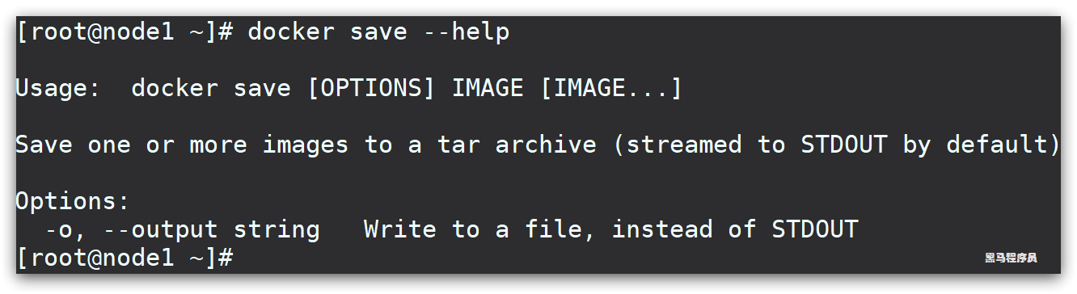
镜像操作
镜像相关命令
如果需要知道一个命令具体该怎么用，可以再命令后跟 --help 这样的参数，例如：我想知道 docker save 该怎么用，可以输入命令：
docker save --help

Slide 38
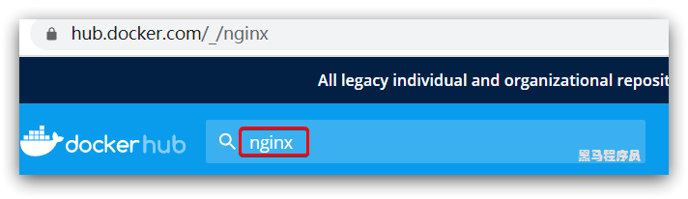
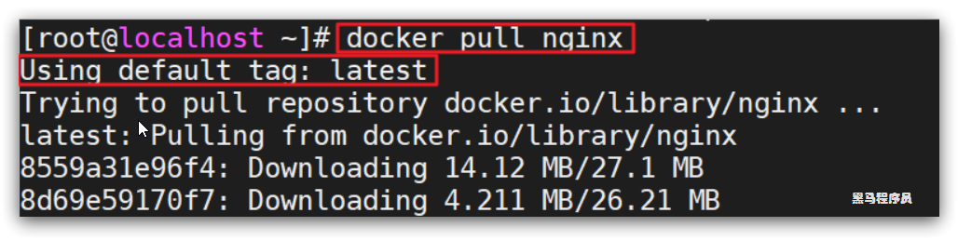
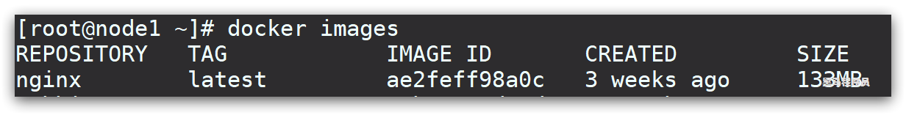
镜像操作
从镜像仓库中拉取一个nginx镜像
1. 首先去镜像仓库搜索nginx镜像，比如DockerHub:
2. 根据查看到的镜像名称，拉取自己需要的镜像，通过命令：docker pull nginx:latest
3. 通过命令：docker images 查看拉取到的镜像

Slide 39
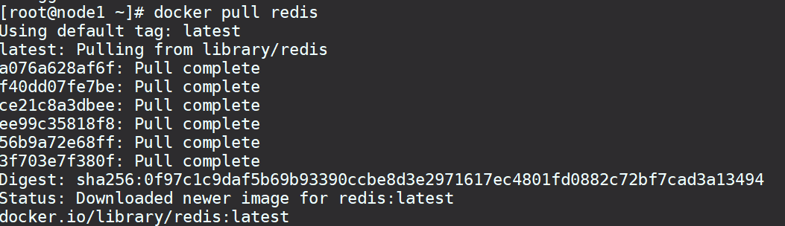
镜像操作
去DockerHub搜索并拉取一个Redis镜像
步骤一：去DockerHub搜索redis镜像
步骤二：查看Redis镜像的名称和版本
步骤三：利用docker pull命令拉取镜像
docker pull redis

Slide 40
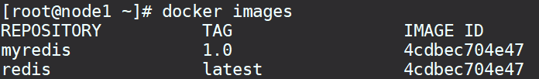

镜像操作
将Redis镜像打包为一个新镜像myredis:1.0，并导出到本地磁盘
步骤一：利用docker xx --help命令查看打包（docker tag）和导出(docker save)的语法
# 语法说明，docker tag [源镜像:版本] [新镜像名:版本]
docker tag SOURCE_IMAGE[:TAG] TARGET_IMAGE[:TAG]
# 语法说明，docker save -o [文件名] [镜像名:版本号]
docker save [OPTIONS] IMAGE [IMAGE...]
-o, --output string Write to a file
步骤二：使用docker tag打包镜像
docker tag redis:latest myredis:1.0
步骤三：使用docker save导出镜像到磁盘
docker save -o myredis.tar myredis:1.0

Slide 41
容器操作
02

Slide 42
容器操作
容器相关命令
操作Docker容器的常用命令有：
docker run：创建并运行容器
docker stop ：停止容器
docker start ：启动容器
docker ps ：查看运行中的容器
docker rm ：删除容器
docker exec ：执行容器内的指定指令
docker commit ：提交一个容器为镜像

Slide 43
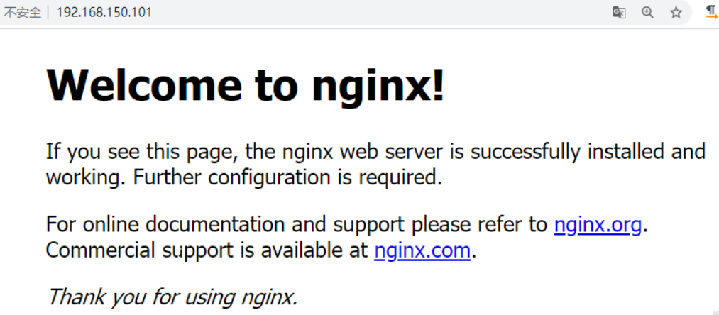
容器操作
创建运行一个Nginx容器
步骤一：运行一个Nginx容器的命令为：
命令解读：
docker run ：创建并运行一个容器
--name : 给容器起一个名字，比如叫做mn
-p ：端口映射，例如：-p 8080:80，把容器的80端口映射到宿主机的8080端口
-d：后台运行容器
nginx：镜像名称
步骤二：访问虚拟机页面 http://[你的虚拟机IP]
docker run --name mn -p 80:80 -d nginx

Slide 44
容器操作
进入Nginx容器，修改HTML文件内容，添加“传智播客欢迎您”
步骤一：进入容器。进入我们刚刚创建的nginx容器的命令为：
命令解读：
docker exec ：进入容器内部
-it : 给当前进入的容器创建一个Linux命令行终端，允许我们通过命令行与容器交互
mn ：要进入的容器的名称
bash：进入容器后执行的命令，bash是一个linux终端交互语言格式
docker exec -it mn bash
步骤二：进入nginx的HTML所在目录 /usr/share/nginx/html
cd /usr/share/nginx/html
步骤三：修改index.html的内容
sed -i 's#Welcome to nginx#传智播客欢迎您#g' index.html
sed -i 's#<head>#<head><meta charset="utf-8">#g' index.html

Slide 45

镜像操作
运行一个redis容器，并且支持数据持久化
步骤一：到DockerHub搜索Redis镜像
步骤二：查看Redis镜像文档中的帮助信息
步骤三：利用docker run 命令运行一个Redis容器
docker run --name redis -p 6379:6379 -d redis redis-server --appendonly yes

Slide 46

镜像操作
进入redis容器，并执行redis-cli客户端命令，存入num=666
步骤一：进入redis容器
docker exec -it redis bash
步骤二：执行redis-cli客户端命令
redis-cli
步骤三：设置数据num=666
set num 666

Slide 47
数据卷
03
数据卷管理
挂载数据卷到容器
挂载本地文件
挂载本地目录到容器

Slide 48
数据卷
为什么需要数据卷
刚刚我们使用容器时，容器的一切文件、数据都是记录在容器内部的。比如Nginx容器的html文件、配置文件都是如此，存在一些问题：
当我们要修改Nginx的html内容时，需要进入容器内部修改，很不方便。
01
以后如果要对容器升级，需要删除容器，那么之前容器记录的数据会随着容器被删除，一切数据都丢失了.
容器与
数据耦合
02
03
随着容器内记录的数据越来越多，容器体积会越来越大
最好的办法是把这些变化的数据记录在容器之外的宿主机上，实现容器与数据的分离。实现的具体办法有两种：数据卷和目录挂载

Slide 49
数据卷
数据卷的特征
数据卷是一个可供一个或多个容器使用的特殊目录，一般是在宿主机的某个特定的目录下，可以提供很多有用的特性：
共享
方便
数据卷可以在多个容器间共享和复用
01
02
对数据卷做出的任何修改，会直接作用于容器，并且在容器内可见
持久
解耦
03
04
对数据卷的修改会报存在宿主机，不会随着容器的删除而删除
数据卷是挂载在容器外的目录，修改数据卷不会影响容器关联的镜像

Slide 50

数据卷
数据卷原理
数据卷是一个可供一个或多个容器使用的特殊目录，一般对应到宿主机的某个特定的目录下，可以提供很多有用的特性：
Container
共享
01
数据卷可以在多个容器间共享和复用
html
DockerHost
volume
方便
Volume
02
对数据卷做出的任何修改，会直接作用于容器，并且在容器内可见
Container
conf
html
html
持久
宿主机文件系统
volume
03
对数据卷的修改会报存在宿主机，不会随着容器的删除而删除
/var
/lib
/docker
解耦
/volumes
04
/root
/html
数据卷是挂载在容器外的目录，修改数据卷不会影响容器关联的镜像
/conf

Slide 51
数据卷
操作数据卷
数据卷操作的基本语法如下：
docker volume命令是数据卷操作，根据命令后跟随的command来确定下一步的操作：
create 创建一个volume
inspect 显示一个或多个volume的信息
ls 列出所有的volume
prune 删除未使用的volume
rm 删除一个或多个指定的volume
docker volume COMMAND
举例说明
docker volume rm html
代表的是删除一个名为html的数据卷

Slide 52
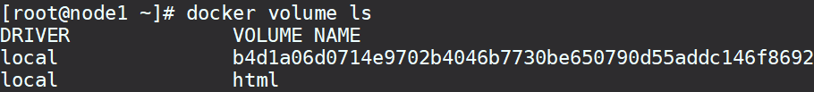
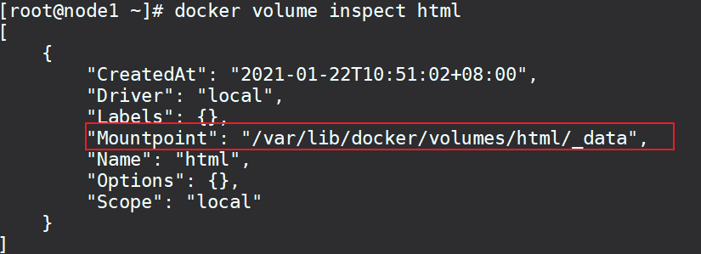
数据卷
创建一个数据卷，并查看数据卷在宿主机的目录位置
创建数据卷
查看所有数据
查看数据卷详细信息卷
docker volume create html
docker volume ls
docker volume inspect html

Slide 53
数据卷
挂载数据卷
我们在创建容器时，可以通过 -v 参数来挂载一个数据卷
举例说明
docker run \
--name mn \
-v html:/root/html \
-p 8080:80
nginx \
docker run ：就是创建并运行容器
-- name mn ：给容器起个名字叫mn
-v html:/root/htm ：把html数据卷挂载到容器内的/root/html这个目录中
-p 8080:80 ：把宿主机的8080端口映射到容器内的80端口
nginx ：镜像名称

Slide 54
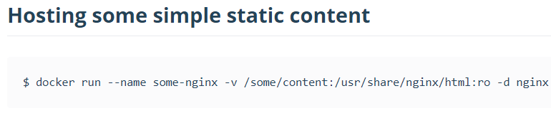
数据卷
创建一个nginx容器，将容器内的HTML目录挂载到数据卷HTML上，并修改HTML卷中的index.html内容
去DockerHub的Nginx页面查看HTML目录在容器内的位置
创建容器并挂载数据卷到容器内的HTML目录
进入HTML数据卷所在位置，并修改HTML内容
docker run --name mn -v html:/usr/share/nginx/html -p 80:80 -d nginx
# 查看html数据卷的位置
docker volume inspect html
# 进入该目录
cd /var/lib/docker/volumes/html/_data
# 修改文件
vi index.html

Slide 55
数据卷
挂载到宿主机文件覆盖nginx容器内配置文件，并修改内容。实现一个方向代理效果：
http://localhost:80/s 请求代理到 http://www.baidu.com/s
实现的基本步骤如下：
去DockerHub的Nginx页面查看配置文件在容器内的位置
在宿主机的/tmp目录新建一个nginx.conf文件，编写反向代理逻辑
创建nginx容器，挂载/tmp/nginx.conf到容器内的nginx配置文件
在浏览器查看访问：http://192.168.150.101/s，这里的192.168.150.101替换为你的IP地址

Slide 56
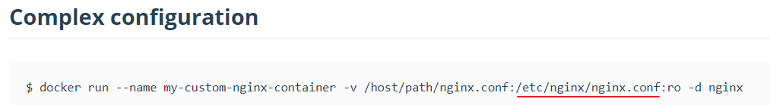
数据卷
步骤1：去DockerHub的Nginx页面查看配置文件在容器内的位置
在hub.docker.com中搜索nginx，并进入nginx介绍页面，可以看到这段信息：
说明nginx的配置文件在容器内的位置是：/etc/nginx/nginx.conf

Slide 57
数据卷
步骤2：在宿主机的/tmp目录新建一个nginx.conf文件，内容如下
worker_processes 1; events { worker_connections 1024; } http { default_type text/html; # 默认响应类型是html server { listen 80; location /s { # 以/s开头的路径，会代理到百度 proxy_pass https://www.baidu.com; } location / { root /usr/share/nginx/html; } } }

Slide 58
数据卷
步骤3：创建nginx容器，挂载/tmp/nginx.conf到容器内的nginx配置文件
1) 先删除旧的容器：
docker rm -f mn
2) 创建新容器，挂载nginx.conf文件：
docker run --name mn -p 80:80 -v html:/usr/share/nginx/html -v $PWD/nginx.conf:/etc/nginx/nginx.conf --privileged -d nginx
命令说明：
--name mn：容器名称为mn
-p 80:80：将容器的80端口映射到宿主机的80端口
-v html:/usr/share/nginx/htm：挂载html数据卷到容器的/usr/share/nginx/html目录
-v /tmp/nginx.conf:/etc/nginx/nginx.conf：把宿主机/tmp/nginx.conf文件挂载到容器内的/etc/nginx/nginx.conf文件
--privileged：授予本地目录的访问权限
-d：后台运行
nginx：镜像名称

Slide 59
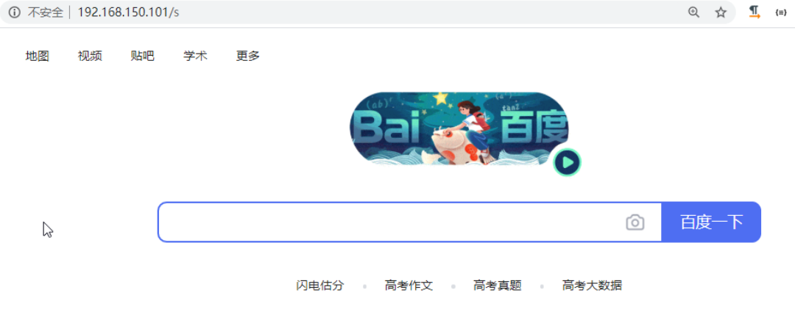
数据卷
步骤4：在浏览器查看访问：http://192.168.150.101/s

Slide 60
数据卷管理
使用docker volume 相关操作可以管理volume
create: 创建volume
ls： 查看volume列表
inspect：查看volume详细信息，如磁盘位置
rm： 删除volume
prune：删除没有使用的volume
docker run的命令中通过 -v 参数挂载文件或目录到容器中：
-v volume名称:容器内目录
-v 宿主机文件:容器内文件
不知道容器内目录或文件位置，可以去DockerHub网站查询。

Slide 61
数据卷
创建一个Redis容器，并挂载自定义配置文件到容器内。达到下列目标：
开启AOF持久化功能
设置AOF目录，并挂载到数据卷
实现思路如下：
去DockerHub网站查看Redis帮助文档，了解Redis容器内配置文件位置
编写一个redis配置文件：redis.conf，需要开启AOF功能，设置AOF目录
创建redis容器，挂载redis.conf到容器，挂载一个数据卷到指定的AOF目录
提示
redis.conf内容较多，可以使用课前资料提供的文件基础上去修改

Slide 62
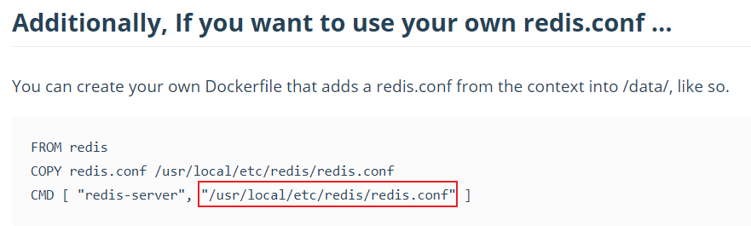
数据卷练习
步骤1：查看DockerHub的文档描述
访问DockerHub并搜索redis，可以看到：
可以看出，容器内的redis配置文件可以放到：/usr/local/etc/redis/redis.conf这个位置

Slide 63
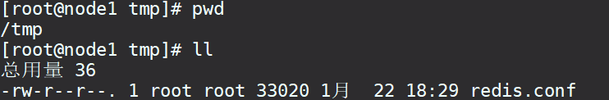
数据卷练习
步骤2：修改redis.conf文件，并开启AOF功能
修改redis.conf文件，开启AOF，设置AOF存储的目录：
然后，我们把文件上传到虚拟机的 /tmp目录下：
# RDB和AOF的文件存储目录
dir /data
# 是否开启AOF功能
appendonly yes
# AOF文件名称
appendfilename "appendonly.aof"

Slide 64
数据卷练习
步骤3：创建redis容器，挂载redis.conf到容器，挂载一个数据卷到指定的AOF目录
创建容器的命令：
命令解读：
--name redis：容器名为redis
-v redis-data:/data：设置数据卷redis-data挂载到容器内的/data目录，也就是AOF持久化目录
-v /tmp/redis.conf:/usr/local/etc/redis/redis.conf：挂载/tmp/redis.conf到容器内的redis.conf
-p 6379:6379：将宿主机的6379端口映射到容器内的6379端口
redis：镜像名称
redis-server /usr/local/etc/redis/redis.conf：复写了ENTRYPOINT，也就是容器启动指令。在启动容器时设置读取我们挂载的redis.conf文件
docker run -d --name redis -v redis-data:/data -v /tmp/redis.conf:/usr/local/etc/redis/redis.conf -p 6379:6379 redis redis-server /usr/local/etc/redis/redis.conf

Slide 65
Docker的网络管理
04
创建网络
查看网络
加入网络
容器互相访问

Slide 66
网络管理
网络管理相关命令
当我们要部署基于docker的微服务群时，往往会需要容器之间互相连接。这时就需要用到Docker中的网络配置了。网络管理的基本命令为：docker network COMMAND，其中COMMAND决定了具体的操作：
create 创建一个网络
connect 将一个容器连接到指定的网络
disconnect 将一个容器退出指定的网络
inspect 查看网络的详细信息，如IP网段等
ls 列出所有的网络
prune 删除所有未使用的网络
rm 删除指定的一个或多个网络
举例说明
docker network create my-net 创建一个名为my-net的网络
另外，我们可以通过 docker network COMMAND --help查看具体参数

Slide 67
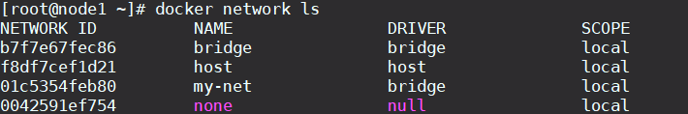
网络管理
创建一个网络my-net，并且将之前的nginx容器加入网络中
实现流程如下：
创建一个名为my-net的网络
查看创建的网络
通过--help指令查看加入网络的详细语法
将nginx容器加入网络
docker network create my-net
docker network connect my-net mn

Slide 68
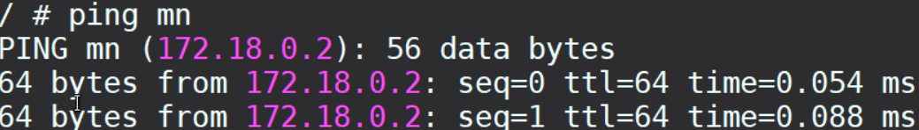
网络管理
基于busyBox镜像创建并运行一个容器，加入my-net网络，测试与nginx容器的网络是否畅通
实现流程如下：
基于BusyBox镜像创建容器，并使用--network参数加入my-net网络
通过ping命令测试网络连接，同一个网络中的容器可以用容器名互联
docker run -it --rm --name busybox1 --network my-net busybox sh
命令说明：
-it 运行容器并保持一个可交互的shell终端
--rm 容器退出时，自动删除容器
--network my-net 连接到my-net网络
busybox 是一个测试用的简单容器
sh 终端交互方式采用sh方式
ping mn
小结
创建容器时的 --network 参数允许我们直接加入一个网络中
互联的容器可以利用 容器名互相访问

Slide 69
网络管理
使用docker network 相关操作可以管理network
create: 创建network
ls： 查看network
rm： 删除network
prune：删除没有使用的network
连接一个容器到网络中包括两种方式：
docker network connect 网络名 容器名
docker run --network 网络名

Slide 70
认识Docker
Docker的基本操作
常用镜像使用
Dockerfile自定义镜像
Docker镜像服务
实战作业

Slide 71
学会使用Docker安装MySQL
学会使用Docker安装Elasticsearch
学会使用Docker安装RabbitMQ
学会通过查询官方文档，弄清楚容器运行参数

Slide 72
Docker安装MySQL
01

Slide 73
常用镜像使用
安装MySQL
这里要求安装版本为mysql:5.7.25版本，步骤如下：
拉取或从本地加载MySQL镜像。因为镜像文件较大，推荐从本地加载
创建两个数据卷mysql-data、mysql-conf
进入mysql-conf数据卷所在目录，新建一个my.cnf文件
编辑my.cnf文件，设置mysql编码等配置属性
创建并运行容器。【具体参数及挂载目录参考DockerHub网站的说明】
资料
# mysql配置文件内容：
[mysqld]
skip-name-resolve
character_set_server=utf8
datadir=/var/lib/mysql
server-id=1000
Notes:
docker run \
-p 3306:3306 \
--name mysql \
-v mysql-conf:/etc/mysql/conf.d \
-v mysql-data:/var/lib/mysql \
-e MYSQL_ROOT_PASSWORD=123 \
-d \
mysql:5.7.25

Slide 74
Docker安装ElasticSearch
02

Slide 75
常用镜像使用
安装ElasticSearch
这里要求安装版本为elasticsearch:7.4.2版本，步骤如下：
拉取或从本地加载elasticsearch:7.4.2镜像。因为镜像文件较大，推荐从本地加载
创建两个数据卷es-data（elasticsearch数据存储目录）、es-plugins （elasticsearch插件目录）
进入https://www.elastic.co/guide/en/elasticsearch/reference/7.5/docker.html查看帮助文档
创建并运行容器。
提示
elasticsearch容器中的数据存储目录： /usr/share/elasticsearch/data
elasticsearch容器中的插件目录： /usr/share/elasticsearch/ plugins
限制elasticsearch的JVM内存大小为512mb，避免过多的内存占用
Notes:
docker run -d \
--name es \
-e "ES_JAVA_OPTS=-Xms512m -Xmx512m" \
-e "discovery.type=single-node" \
-v es-data:/usr/share/elasticsearch/data \
-v es-plugins:/usr/share/elasticsearch/plugins \
--network my-net \
-p 9200:9200 \
-p 9300:9300 \
es7

Slide 76
Docker安装RabbitMQ
03

Slide 77
常用镜像使用
参考DockerHub文档，利用Docker安装RabbitMQ
这里要求安装版本为rabbitmq:3-management版本，其中包含管理插件，步骤如下：
拉取或从本地加载rabbitmq:3-management镜像。因为镜像文件较大，推荐从本地加载
进入DockerHUb查看帮助文档。注意环境变量配置，设置初始的用户名和密码
创建并运行容器。
docker run \
-e RABBITMQ_DEFAULT_USER=leyou \
-e RABBITMQ_DEFAULT_PASS=123321 \
--name mq \
--hostname mq1 \
-p 15672:15672 \
-p 5672:5672 \
-d \
rabbitmq:3-management

Slide 78
学会查阅官方文档，创建Docker容器一般考虑下列属性：
有哪些容器内的目录需要挂载，一般是配置或数据目录
是否需要设置特殊的网络
是否有环境变量需要配置

Slide 79
认识Docker
Docker的基本操作
常用镜像使用
Dockerfile自定义镜像
Docker镜像服务
实战作业

Slide 80
能阅读Dockerfile文件
能将Java项目构建为镜像
了解Nginx镜像构建过程

Slide 81
Dockerfile
什么是Dockerfile
回顾之前镜像原理的章节，我们可以了解到，镜像的本质是一层层的Layer。基于一个rootfs这个基础的Layer定制每一层所添加的配置、文件，要执行的操作等。
如果我们可以把每一层修改、安装、构建、操作的命令都写入一个脚本，用这个脚本来构建、定制镜像，那么这个脚本就是 Dockerfile。
因此，Dockerfile就是一个描述镜像构建的文件。其中一定会有一个基础镜像（BaseImage），然后在基础镜像上每完成一次修改或安装命令，就形成一层新的Layer，直到镜像构建完成。

Slide 82
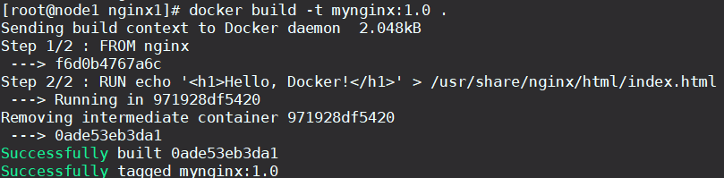
Dockerfile
基于Nginx镜像构建一个新镜像，修改其中的index.html文件
步骤1：在一个空文件夹新建一个文件，命名为Dockerfile，内容如下：
步骤2：执行命令，构建镜像
FROM nginx
RUN echo '<h1>Hello, Docker!</h1>' > /usr/share/nginx/html/index.html
docker build -t mynginx:1.0 .
这个Dockerfile非常简单，就两个命令：FROM和RUN
FROM：就是基础镜像，是Dockerfile中必备的，我们构建镜像没必要从rootfs开始，可以基于已有镜像基础上去构建自己的镜像，节省很多时间
RUN：像 Shell 脚本一样可以执行命令，这里是直线echo 命令将'<h1>Hello, Docker!</h1>'写入容器的index.html文件中，那么nginx的欢迎页面内容就被修改了。
这个Dockerfile描述的镜像就比nginx官方镜像多了一层Layer，定制了nginx欢迎页面。

Slide 83
Dockerfile
从CentOS定制nginx镜像
下面，我们来看一个更完整的Dockerfile示例，以CentOS7为基础镜像，如何一步步的安装Nginx，完成镜像构建：
举例说明
FROM centos:7 COPY nginx-1.10.0.tar.gz /usr/local/src ENV NGX_DIR=/opt/nginx RUN yum -y install pcre pcre-devel zlib zlib-devel openssl openssl-devel gcc \ && cd /usr/local/src \ && tar -xvf nginx-1.10.0.tar.gz \ && rm -rf nginx-1.10.0.tar.gz \ && cd nginx-1.10.0 \ && ./configure --prefix=$NGX_DIR --sbin-path=/usr/bin/nginx \ && make \ && make install VOLUME $NGX_DIR ENTRYPOINT ["nginx", "-g", "daemon off;"]
FROM：基础镜像，这里是基于centos:7来构建
COPY：把本地的nginx安装包拷贝到新的镜像Layer层
ENV：配置一个全局变量，在下面的命令中可以重复使用，本例中NGX_DIR是nginx的工作目录
RUN：安装nginx的依赖、配置nginx、编译Nginx源码、安装nginx
VOLUME：将Nginx工作目录挂载为匿名卷
ENTRYPOINT：入口，也就是镜像启动命令
Notes:
# 基于centos6安装
FROM centos:6.6
# 说明
LABEL author="虎哥"
LABEL description="自定义nginx镜像"
LABEL version="1.0"
#拷贝nginx的安装包
COPY nginx-1.10.0.tar.gz /usr/local/src
# 环境变量
ENV NGX_DIR=/opt/nginx
#安装依赖、解压、编译、安装
RUN yum -y install pcre pcre-devel zlib zlib-devel openssl openssl-devel gcc tar \
&& cd /usr/local/src \
&& tar -xvf nginx-1.10.0.tar.gz \
&& rm -rf nginx-1.10.0.tar.gz \
&& cd nginx-1.10.0 \
&& ./configure --prefix=$NGX_DIR --sbin-path=/usr/bin/nginx \
&& make \
&& make install
#设置数据挂载目录以及工作目录
VOLUME $NGX_DIR/logs
#容器启动后执行该命令
ENTRYPOINT ["nginx", "-g", "daemon off;"]
#设置对外的端口号
EXPOSE 80

Slide 84
Dockerfile
思考一下，为什么Dockerfile中的RUN命令不是拆分为多个命令，分别RUN？

Slide 85
Dockerfile
语法说明
更新详细语法说明，请参考官网文档： https://docs.docker.com/engine/reference/builder

Slide 86
Dockerfile
基于java:8-alpine镜像，将一个Java项目构建为镜像
实现思路如下：
新建一个空的目录，然后在目录中新建一个文件，命名为Dockerfile
拷贝课前资料提供的app.jar到这个目录中
编写Dockerfile文件：
基于java:8-alpine作为基础镜像
将app.jar拷贝到镜像中作为新Layer层
编写入口ENTRYPOINT
使用docker build命令构建镜像
使用docker run创建容器并允许
Notes:
# 设置JAVA版本 FROM java:8-alpine COPY ./target/app.jar /tmp/app.jar # 入口点， 执行JAVA运行命令 ENTRYPOINT ["java", "-jar", "/tmp/app.jar"]

Slide 87
Dockerfile
Dockerfile的本质是一个文件，描述镜像的构建过程
Dockerfile的第一行必须是FROM，从一个基础镜像来构建
Dockerfile中描述的是程序的配置、编译、安装过程，每个命令都形成新的Layer层，要用&来组合命令,尽可能减少镜像层数

Slide 88
认识Docker
Docker的基本操作
常用镜像使用
Dockerfile自定义镜像
Docker镜像服务
实战

Slide 89
能在阿里云镜像服务拉取或推送镜像
会搭建私有镜像服务
能在私有镜像服务拉取或推送镜像

Slide 90
阿里云镜像服务
01
了解常见的镜像服务
注册阿里云服务
向阿里云推送镜像
从阿里云拉取镜像

Slide 91
镜像服务
常见镜像服务
通过对Dockerfile的学习，我们已经了解了如何构建一个镜像。同时，我们也认识到构建一个镜像是比较麻烦的。因此大多数情况下，我们都会尽可能使用已有的镜像，或者在已有镜像基础上做少量的构建工作。
而这些已有的开源镜像往往都保存在镜像服务上，也就是Docker Registry。
Docker Registry有公共的和私有的两种形式：
公共仓库：最常使用的 Registry 公开服务是官方的 Docker Hub，这也是默认的 Registry，拥有大量的高质量的官方镜像，供用户下载。国内也有一些云服务商提供类似于 Docker Hub 的公开服务，比如 网易云镜像服务、DaoCloud 镜像服务、阿里云镜像服务等。
除了使用公开服务外，用户还可以在本地搭建私有 Docker Registry。

Slide 92
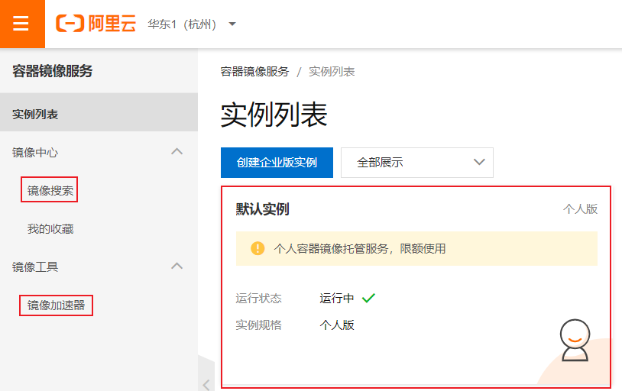
镜像服务
阿里云镜像服务
阿里云镜像服务的地址为：阿里云镜像服务，进入可以看到页面如下：
我们可以做镜像搜索，使用阿里云的镜像加速，也可以作为镜像服务上传和管理自己的镜像。
点击页面上的默认实例板块，可以进入个人镜像的管理页面。

Slide 93
镜像服务
阿里云镜像服务
要想在阿里云镜像服务中推送或拉取镜像，必须经过下面的步骤：
创建命名空间
创建镜像仓库
填写仓库名称、描述信息
设置仓库来源为本地仓库
设置访问凭证
在本地Docker服务上，使用阿里云账号登录
对镜像重新tag，命名为阿里云仓库格式
推送(push)本地镜像或拉取(pull)阿里云镜像

Slide 94
私有镜像服务
02
能搭建私有镜像服务
向私有镜像服务推送镜像
从私有镜像服务拉取镜像

Slide 95
镜像服务
私有镜像仓库
在企业使用时，包含业务代码的镜像不适合存放在公共镜像，这是就可以搭建私有镜像服务了。我们是基于Docker官方的Docker Registry来搭建，命令如下：
命令中挂载了一个数据卷registry-data到容器内的/var/lib/registry 目录，这是私有镜像库存放数据的目录。
访问http://192.168.150.101:5000/v2/_catalog 可以查看当前私有镜像服务中包含的镜像
docker run -d \
--restart=always \
--name registry \
-p 5000:5000 \
-v registry-data:/var/lib/registry \
registry

Slide 96
镜像服务
在私有镜像仓库推送或拉取镜像
与阿里云镜像服务类似，推送镜像到私有镜像服务必须先tag，步骤如下：
重新tag本地镜像，名称前缀为：192.168.150.101:5000/
修改Docker配置，设置192.168.150.101:5000为许可的地址
推送镜像
拉取镜像
docker tag nginx:latest 192.168.150.101:5000/nginx:1.0
# 打开要修改的文件 vi /etc/docker/daemon.json # 添加内容： "insecure-registries":["http://192.168.200.150:5000"]
# 重加载
systemctl daemon-reload
# 重启docker
systemctl restart docker
docker push 192.168.150.101:5000/nginx:1.0
docker pull 192.168.150.101:5000/nginx:1.0

Slide 97
镜像服务器
无论是公共还是私有仓库，推送本地镜像前都必须重命名(docker tag)镜像，以镜像仓库地址为前缀
镜像仓库推送前需要把仓库地址配置到docker服务的daemon.json文件中，被docker信任
推送使用docker push命令
拉取使用docker pull命令

Slide 98
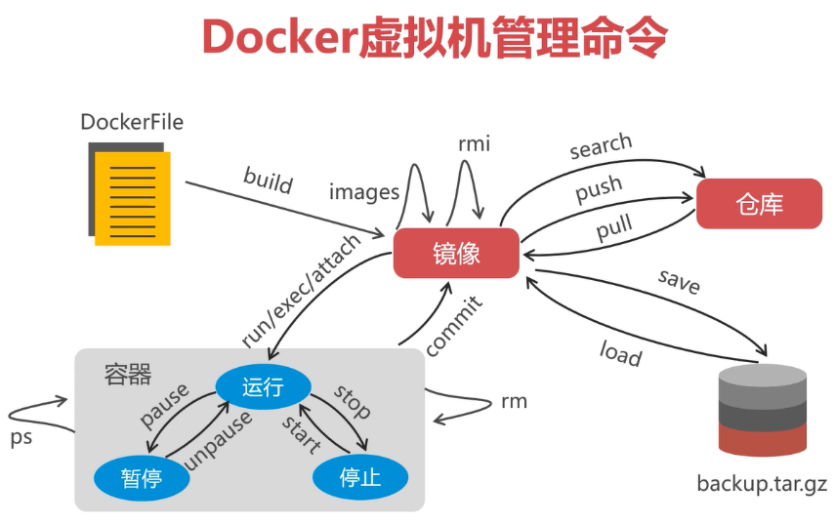
总结
Docker的常用命令总结

Slide 99
输入章节名称
创建一个Java项目，提供一个接口，用户访问后根据IP记录用户访问次数，信息可以记录在mysql或redis
将Java项目打包，编写Dockerfile构建为镜像
创建并运行Java项目容器与mysql或redis容器互联
将java项目镜像推送到阿里云仓库和私有仓库

